Slide 1
Die AbbVie HCV-Therapie
viekirax® und exviera® im Kurzüberblick

Slide 2
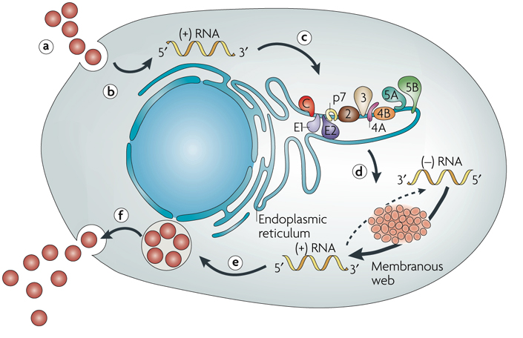
Die AbbVie HCV-Therapie -
3 direkt antivirale Wirkstoffe (DAA) in 2 Medikamenten
Paritaprevir/r (PTV/r) (NS3/4A-Inhibitor)
X
X
viekirax®
X
Ombitasvir (OBV)
(NS5A-Inhibitor)
Dasabuvir (DSV)
(NS5B-Inhibitor)
exviera®

Slide 3
Anwendungsgebiete der AbbVie HCV-Therapie
Viekirax wird in Kombination mit anderen Arzneimitteln zur Behandlung der chronischen Hepatitis C (CHC) bei Erwachsenen angewendet.
Exviera wird in Kombination mit anderen Arzneimitteln zur Behandlung der chronischen Hepatitis C (CHC) bei Erwachsenen angewendet.
Fachinformationen viekirax® und exviera® (Stand: Januar 2015)

Slide 4
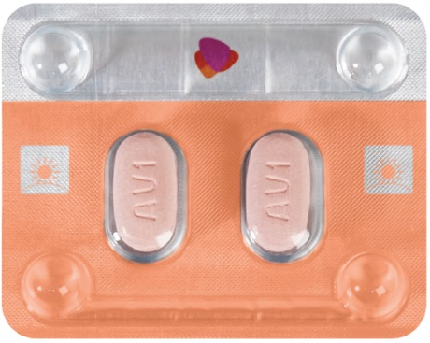
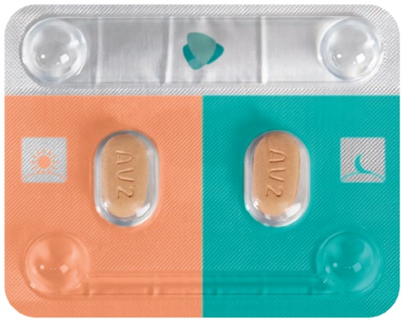
Dosierung und Anwendung der AbbVie HCV-Therapie
 | viekirax® (Ombitasvir/ Paritaprevir/Ritonavir) | exviera® (Dasabuvir)
Dosierung pro Tablette | 12,5/75/50 mg | 250 mg
Einnahme | 1x täglich (QD) 2 - 0 - 0 | 2x täglich (BID) 1 - 0 - 1
Tagesblister (morgens orange, abends grün)
in bestimmten Patientengruppen: + RBV (BID, körpergewichtsabhängig dosiert)
Fachinformationen viekirax® und exviera® (Stand: Januar 2015)

Slide 5
SVR12 in klinischen Phase 3-Studien bei Patienten mit HCV-GT1
viekirax® + exviera®
SVR12-Raten aus Studien im empfohlenen Behandlungsregime
unvorbehandelt
12 W
100%
GT 1b
vorbehandelt*
12 W
100%
kompensierte Zirrhose
12 W
99%
GT 1
RBV
97% gesamt
(n = 1.083)
unvorbehandelt
12 W
96%
RBV
GT 1a
vorbehandelt*
12 W
96%
RBV
kompensierte Zirrhose
(12-) 24 W**
95%
RBV
* mit pegIFN + RBV vorbehandelt
** Daten aus klinischen Studien zeigen, dass bei GT1a-Patienten mit kompensierter Zirrhose und günstigen Ausgangswerten (α-Fetoprotein < 20 ng/ml, Thrombozyten ≥ 90 x 10⁹/l, und Albumin ≥ 35 g/l) zu Therapiebeginn die Relapseraten nach einer 12-wöchigen Behandlung mit denen nach einer 24-wöchigen vergleichbar waren.
Fachinformationen viekirax® und exviera® (Stand: Januar 2015)

Slide 6
Behandlungsdauer bei HCV Genotyp 1a Patienten mit kompensierter Zirrhose
Relapse-Raten nach Behandlungsdauer und Laborwerten bei HCV GT1a-Patienten mit kompensierter Zirrhose
 | viekirax® + exviera® + RBV 12 Wochen | viekirax® + exviera® + RBV 24 Wochen
Zahl der Responder zu Behandlungsende (EOTR) | 135 | 113
Laborwerte vor Behandlungsbeginn: α-Fetoprotein < 20 ng/ml Thrombozyten ≥ 90 x 10⁹/l Albumin ≥ 35 g/l
Ja, alle Parameter erfüllt | 1% (1/87) | 0% (0/68)
Mind. 1x Parameter nicht erfüllt | 21% (10/48) | 2% (1/45)
Lagen zu Therapiebeginn bei Studienteilnehmern alle drei günstigen Laborwerte vor, waren die Relapse-Raten für Studienteilnehmer, die 12 Wochen lang behandelt wurden, vergleichbar mit denen der 24 Wochen lang behandelten.
Fachinformationen viekirax® und exviera® (Stand: Januar 2015)

Slide 7
SVR12 in klinischen Studien bei Patienten mit HCV-GT4
viekirax®
SVR12 in der Studie PEARL-I
unvorbehandelt
12 W
100%
RBV
GT 4
vorbehandelt*
12 W
100%
RBV
kompensierte Zirrhose
24 W
k.A.**
derzeit keine Daten
RBV
* mit pegIFN + RBV vorbehandelt
** Patienten mit GT4-Infektion und kompensierter Zirrhose wurden in der PEARL-I-Studie nicht untersucht.
Fachinformation viekirax® (Stand: Januar 2015)

Slide 8
Sicherheit und Verträglichkeit in klinischen Studien
Nebenwirkungsprofil in klinischen Studien (n > 2.600 Studienteilnehmer)
 | viekirax® + exviera® + RBV (n = 2.044) | viekirax® + exviera® (n = 588)
Sehr häufig (≥ 10% der Patienten) | Erschöpfung Asthenie Schlaflosigkeit Übelkeit Pruritus | -
Häufig (≥ 1% bis <10% der Patienten) | Anämie (Hb < 10 g/dL) | Pruritus
Ribavirin-Dosisreduktion aufgrund von Nebenwirkungen* | 4.8% (n = 99 / 2.044) | -
Abbruchraten aufgrund von Nebenwirkungen | 0.2% (n = 5 / 2.044) | 0%
Bei der Mehrzahl der dargestellten Nebenwirkungen handelte es sich um Reaktionen vom Schweregrad 1 (milde Ausprägung).
* Patienten mit RBV-Dosisreduktion zeigten vergleichbare SVR-Raten zu Patienten ohne RBV-Dosisreduktion.
Fachinformationen viekirax® und exviera® (Stand: Januar 2015)

